Slide 1
Ökológiai lábnyom Öveges József Szakközép és Szakiskola
Koczó Krisztián

Slide 2
Az ökológiai lábnyom befolyásoló tényezői

Slide 3
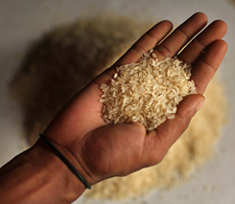
Ökológiai lábnyom
Az a terület, amely egy-egy ember által felhasznált javak megtermeléséhez és az általa kibocsátott szennyezések elnyeléséhez szükséges

Slide 5
6 FAJTA Ökológiai lábnyom vAN
Szén lábnyom
Legelő lábnyom
Erdő lábnyom
Halászati lábnyom
Szántó lábnyom
Beépített területek

Slide 6
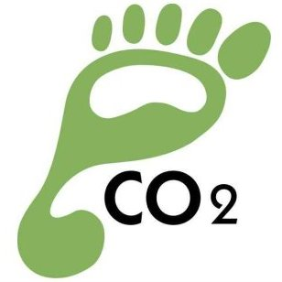
Szén lábnyom
Emberi tevékenység környezetre gyakorolt hatásának egyik mértéke.
A szénlábnyom egy termék vagy szolgáltatás teljes élettartama során keletkező szén-dioxid és más üvegházhatású gázok mennyisége.

Slide 7
A szénlábnyom számításának alapja lehet a teljes élettartam eljárás, vagy korlátozható a termékhez közvetlenül kapcsolható fosszilis tüzelőanyagokból származó üvegházhatású gázokra.

Slide 8
Legelő lábnyom
Annak a területnek a nagysága, amely a hús és tejtermékekért, irháért és gyapjúért tartott állatállomány eltartásához szükséges.

Slide 9
Erdő lábnyom
Az éves rönkfa, papíralapanyag, faáru és tűzifa-felhasználás alapján becsült terület.

Slide 10
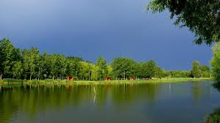
Halászati lábnyom
A különböző tengeri és édesvízi fajok halászati adatai alapján, valamint az újratermelési igényeik alapján becsült érték

Slide 11
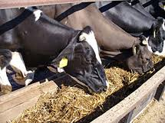
Szántó lábnyom
Az emberi fogyasztásra, állati takarmányozásra és bio üzemanyagok előállítására termelt növények termesztésének területigénye

Slide 12
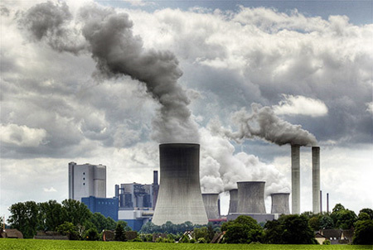
Beépített területek
Az emberi infrastruktúrához közlekedés, lakások, ipari létesítmények, vízi erőművek tározói szükséges földterület nagysága.

Slide 13
Források
Wikipedia-->
http://hu.wikipedia.org/wiki/%C3%96kol%C3%B3giai_l%C3%A1bnyom
Kép--> Internek
Befolyásoló tényezők Rajz: Saját

